Slide 1
Круглый стол
“Высшее и среднее профессиональное образование: единство и борьба противоположностей”
Эксперты - Татьяна Клячко, Елена Ломтева, Лариса Бедарева
Триггер - Валерий Григорьев
20.06.2025

Slide 2
2
Удельный вес потребности организаций в работниках для замещения вакантных рабочих мест по ВЭД*, %
За таблицы
*Федеральная служба государственной статистики (Росстат). «Сведения о численности и потребности организаций в работниках по профессиональным группам по состоянию на 31 октября 2024 г.» (статистический бюллетень). URL: https://rosstat.gov.ru/compendium/document/13266

Slide 3
3
Удельный вес потребности организаций в работниках для замещения вакантных рабочих мест по ВЭД*, %
За таблицы
*Федеральная служба государственной статистики (Росстат). «Сведения о численности и потребности организаций в работниках по профессиональным группам по состоянию на 31 октября 2024 г.» (статистический бюллетень). URL: https://rosstat.gov.ru/compendium/document/13266

Slide 4
4
Удельный вес потребности организаций в работниках для замещения вакантных рабочих мест по ВЭД*, %
За таблицы
*Федеральная служба государственной статистики (Росстат). «Сведения о численности и потребности организаций в работниках по профессиональным группам по состоянию на 31 октября 2024 г.» (статистический бюллетень). URL: https://rosstat.gov.ru/compendium/document/13266

Slide 5
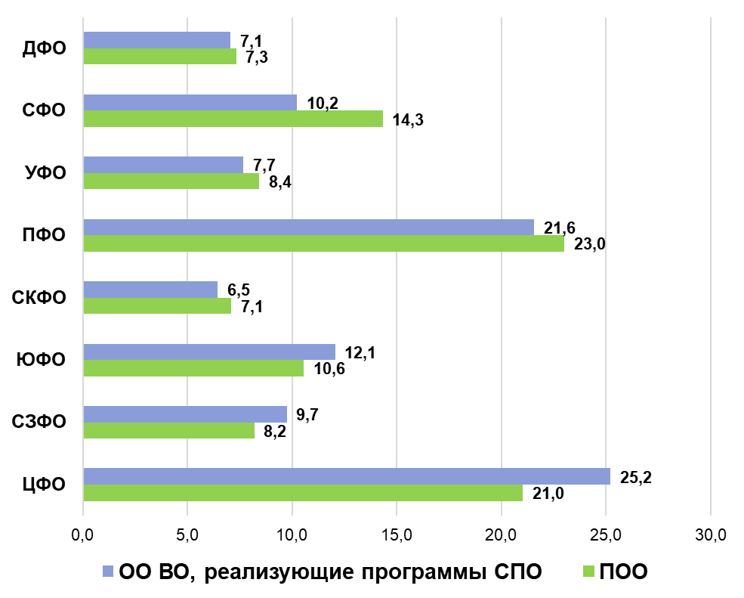
5
Распределение образовательных организаций, реализующих программы СПО по федеральным округам, % от всех ОО соответствующего уровня, 2023/24 уч.г.
Регионы с наибольшей долей ОО ВО, реализующих программы СПО, 2023/24 уч. г., % от общего числа ОО реализующих программы СПО
За таблицы

Slide 6
6
Распределение государственных и частных ОО ВО, реализующих программы подготовки СПО, по федеральным округам, 2023/24 уч.г., ед.
Регионы с наибольшей долей обучающихся по программам СПО в ОО ВО, договор, 2023/24 уч.г., % от общей численности обучающихся
За таблицы

Slide 7
7
Финансирование программ подготовки СПО на базе ОО ВО, 2023/24 уч. г.
Регионы с наибольшей долей финансирования ППССЗ на базе вузов от населения, % от финансирования ППССЗ из всех источников
Регионы, в которых средняя стоимость обучения по программам СПО в ПОО выше, чем в ОО ВО, руб.

Slide 8
8
Регионы с долей трудоустроенных выпускников СПО (ППССЗ), выше доли трудоустроенных выпускников ВО (бакалавриат)*, %
Федеральная служба государственной статистики (Росстат). Выборочное наблюдение трудоустройства выпускников, 2021. URL: https://rosstat.gov.ru/free_doc/new_site/population/trud/itog_trudoustr_2021/index.html

Slide 9
ГИПОТЕЗА ИССЛЕДОВАНИЯ: ИНТЕНСИВНОСТЬ ОБРАЗОВАТЕЛЬНОЙ МИГРАЦИИ МОЛОДЕЖИ, ВЫБРАВШЕЙ ОБУЧЕНИЕ В СПО В СТРУКТУРЕ ВУЗОВ* ЗАВИСИТ ОТ:
− Стоимости обучения по договорам об оказании платных образовательных услуг;
− Уровня финансового благосостояния население региона;
− Численности населения в регионе проживания;
− Числа ПОО в регионе;
− Напряженности на региональных рынках труда для населения, имеющего высшее образование;
− Затрат образовательной организации на 1 студента в государственных ОО ВО по программам СПО;
− Численности выпускников ПОО, поступивших в вузы для продолжения обучения;
− От численности молодежи в возрасте 15-18 лет;
− От социальной инфраструктуры региона обучения;
− Возможности приобретения жилья в регионе обучения;
− От уровня преступности в регионе обучения.
Определены 3 группы факторов влияния:
Социально-экономические показатели регионов
Показатели системы СПО
Показатели системы ВО
в т.ч.
* - Регионы, в которых в ОО ВО нет программ СПО:
Магаданская область;
Чукотский автономный округ;
НАО (нет ОО ВО).

Slide 10
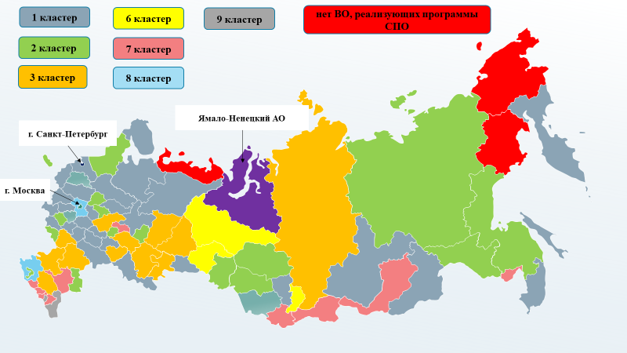
Кластеризация регионов в зависимости от интенсивности образовательной миграции

Slide 11
Контекст
Мы говорим о реализации национального проекта «Кадры»
Хорошо бы понять – что РЕАЛЬНО хочет государство от профобразования.
Нет ничего объективнее, чем КЦП на бюджетные места.
“Театр начинается с вешалки, профобразование - с поступления”

Slide 12
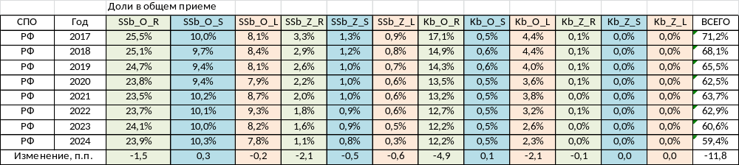
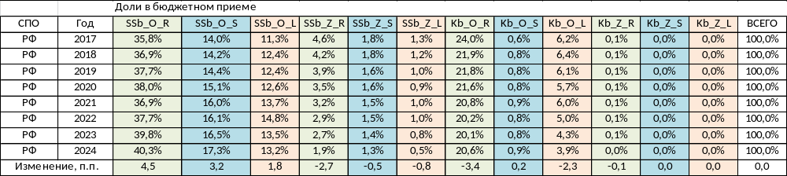
СПО
SS – ССЗ, K – КРС,
b – бюджет,
O – очники, Z – заочники+вечерники,
R – реальный сектор экономики, S – социальный сектор, L – науки об обществе

Slide 13
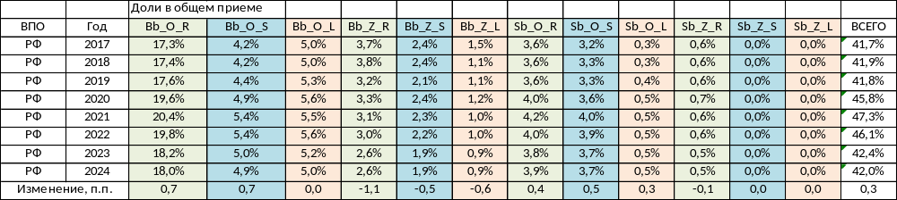
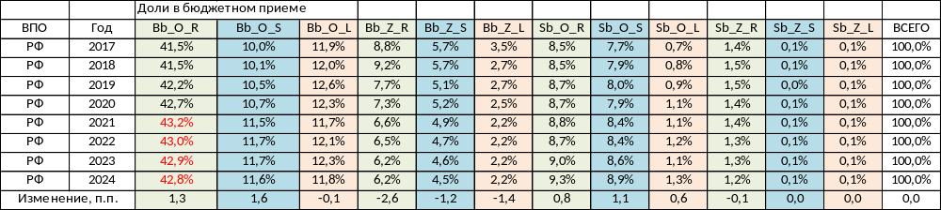
В(П)О
B – бакалавриат, S – специалитет,
b – бюджет,
O – очники, Z – заочники+вечерники,
R – реальный сектор экономики, S – социальный сектор, L – науки об обществе

Slide 14
СПО и В(П)О
SS – ССЗ, K – КРС, B – бакалавриат, S – специалитет,
b – бюджет,
O – очники, Z – заочники+вечерники,
R – реальный сектор экономики, S – социальный сектор, L – науки об обществе

Slide 15
СПО и В(П)О
SS – ССЗ, K – КРС, B – бакалавриат, S – специалитет,
b – бюджет,
O – очники, Z – заочники+вечерники,
R – реальный сектор экономики, S – социальный сектор, L – науки об обществе

Slide 16
Основная гипотеза.
Может быть разумнее рассматривать не отдельно СПО и отдельно В(П)О?
Может быть они взаимосвязаны и влияют друг на друга?

Slide 17
Основной подход
Используем максимальное число показателей бюджетного приема
Используем абсолютные значения КЦП.
…..
В силу отсутствия теории на текущий момент времени, начинаем с разведывательного факторного анализа.
…..
Поскольку одной из проблем EFA является «заточенность на данных», анализ проводим на
четырех временных периодах.
Помимо панели данных целиком (2017-2024 годы), мы отдельно рассматриваем:
допандемийный период (2017-2019 годы);
пандемийный период (2020-2021 годы);
постпандемийный период (2022-2024 годы)

Slide 18
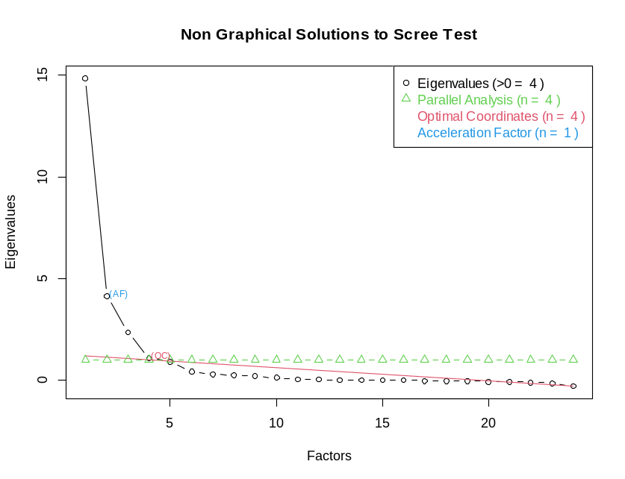
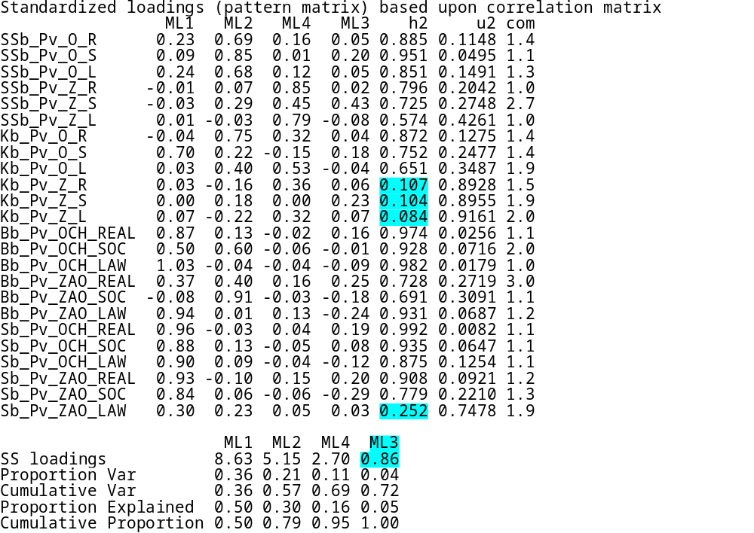
Немного о методике
Типовая итерация.
Выбираем диапазон данных - в данном примере панель целиком (2017-2024 годы)
Проверяем адекватность набора {KMO}
Определяем число факторов
4. Выполняем EFA {rotate = "oblimin", fm = "ml", scores = "tenBerge“}
5. Упрощаем модель и повторяем

Slide 19
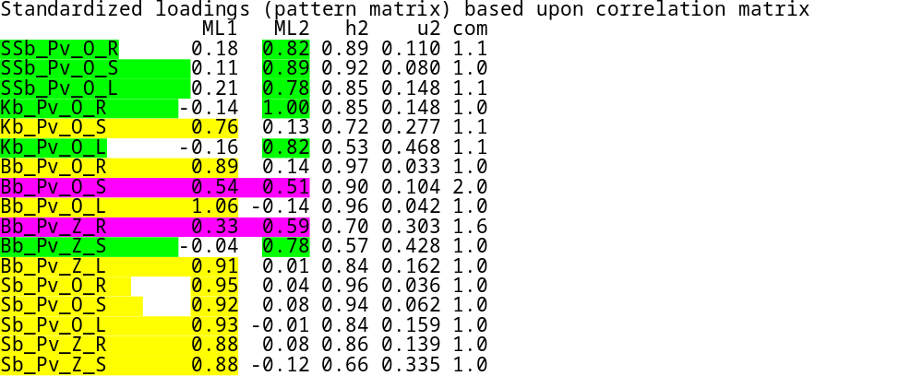
Результаты
Набор 2017-2024. Финальная итерация.
Невероятно, но получилось ДВА фактора☺
Желтый цвет – фактор структуры КЦП В(П)О;
Зеленый цвет – фактор структуры КЦП СПО
Однако есть некоторые «особенности», а именно:
- Bb_Pv_O_S и Bb_Pv_Z_R – “с ориентацией не определились@ (перекрестные нагрузки)
- Kb_Pv_O_S - хочет примкнуть к В(П)О
- Bb_Pv_Z_S - хочет примкнуть к СПО
SS – ССЗ, K – КРС, B – бакалавриат, S – специалитет,
b – бюджет,
O – очники, Z – заочники+вечерники,
R – реальный сектор экономики, S – социальный сектор, L – науки об обществе

Slide 20
Результаты
Набор 2017-2024. Финальная итерация.
Невероятно, но получилось ДВА фактора☺
Желтый цвет – фактор структуры КЦП В(П)О;
Зеленый цвет – фактор структуры КЦП СПО
NB!
EFA на отдельных наборах данных (2017-2019; 2020-2021; 2022-2024 годы) дает принципиально такой же результат с точностью до небольших нюансов

Slide 21
Предварительный вывод и гипотеза
Гипотеза:
С точки зрения бюджетных КЦП профобразования (а может быть и не только)
есть “СПОшные (СПО-ориентированные) регионы”
есть “В(П)Ошные (В(П)О-ориентированные) регионы”
Для ее проверки выполним кластерный анализ регионов Российской Федерации, базируясь на финальном наборе показателей факторного анализа

Slide 22
Проблемы кластерного анализа
«Кластеризовать можно всегда, даже в тех случаях, когда кластеров нет» ☺
Здесь у нас все хорошо.
Нужно понять на сколько кластеров разбивать.
И здесь все «стандартные методы», включая иерархическую кластеризацию с любым способом вычисления межкластерного расстояния (Ward, центроиды, ….) и метод k-means, однозначно говорят – КЛАСТЕРА ДВА. Отлично!!! Но….

Slide 23
Проблемы кластерного анализа
«Кластеризовать можно всегда, даже в тех случаях, когда кластеров нет» ☺
Здесь у нас все хорошо.
Нужно понять на сколько кластеров разбивать.
И здесь все «стандартные методы», включая иерархическую кластеризацию с любым способом вычисления межкластерного расстояния (Ward, центроиды, ….) и метод k-means, однозначно говорят – КЛАСТЕРА ДВА. Отлично!!! Но….
КЛАСТЕРА ДВА: Россия и Москва ☺

Slide 24
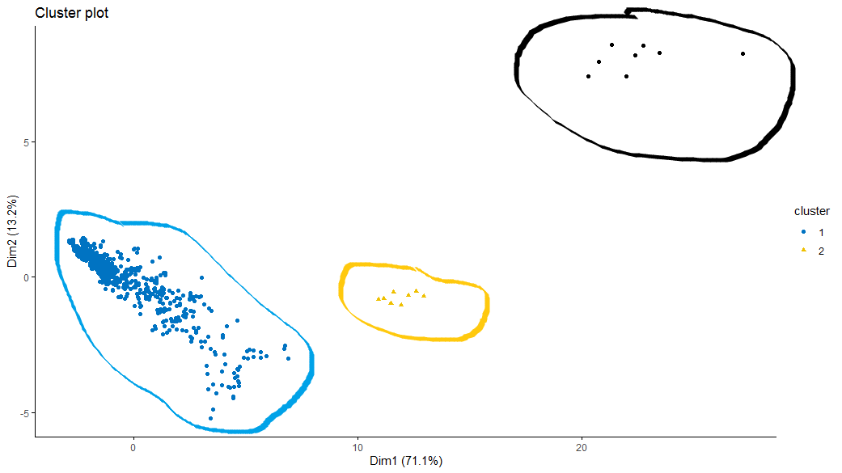
Проблемы кластерного анализа
Еще более “интересный” результат получается при использовании алгоритма кластеризации на основе плотности DBSCAN [Ester et al. 1996]
Москва – даже не кластер, Москва - выброс☺
СПб
РФ

Slide 25
Проблемы кластерного анализа
«Кластеризовать можно всегда, даже в тех случаях, когда кластеров нет» ☺
Здесь у нас все хорошо.
Нужно понять на сколько кластеров разбивать.
И здесь все «стандартные методы», включая иерархическую кластеризацию с любым способом вычисления межкластерного расстояния (Ward, центроиды, ….) и метод k-means, однозначно говорят – КЛАСТЕРА ДВА. Отлично!!! Но….
КЛАСТЕРА ДВА: Россия и Москва ☺
Выхода было два – вывести Москву из состава России или думать дальше.
Выбрали болезненный вариант - думать дальше.

Slide 26
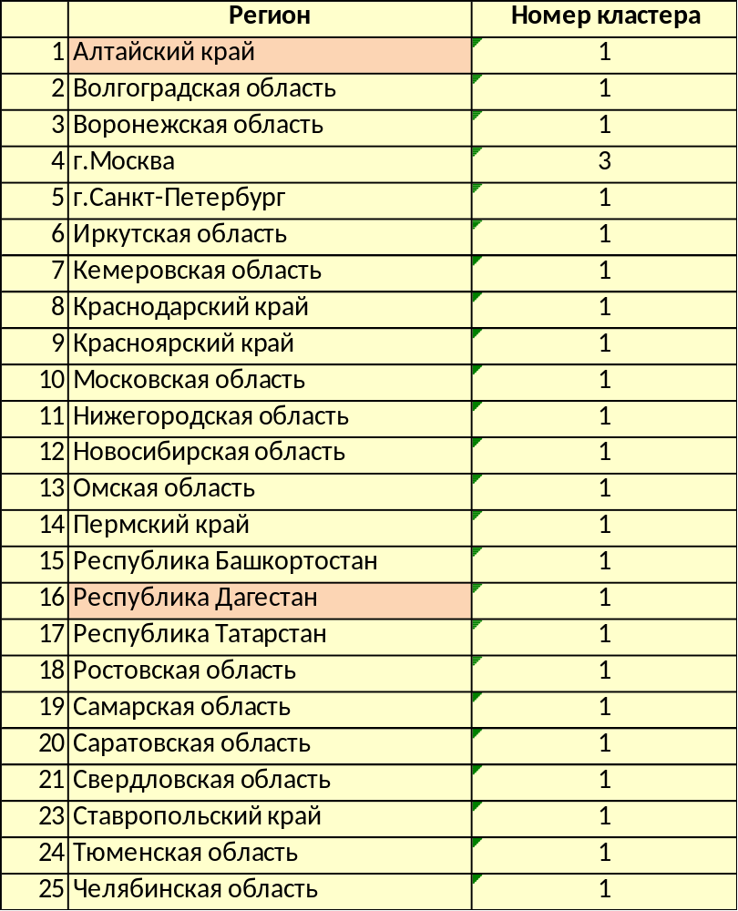
Проверка гипотезы
Выход был найден в использовании алгоритма PAM (разбиение вокруг медоидов) [Kaufman and Rousseeuw 1990].
Гипотеза:
С точки зрения государства есть
и есть
«СПОшные регионы»
«В(П)Ошные регионы»
2024 год
«В(П)Ошные регионы»

Slide 27
Проверка гипотезы
Выход был найден в использовании алгоритма PAM (разбиение вокруг медоидов) [Kaufman and Rousseeuw 1990].
Гипотеза:
С точки зрения государства есть
и есть
«СПОшные регионы»
«В(П)Ошные регионы»
2024 год
«В(П)Ошные регионы»

Slide 28
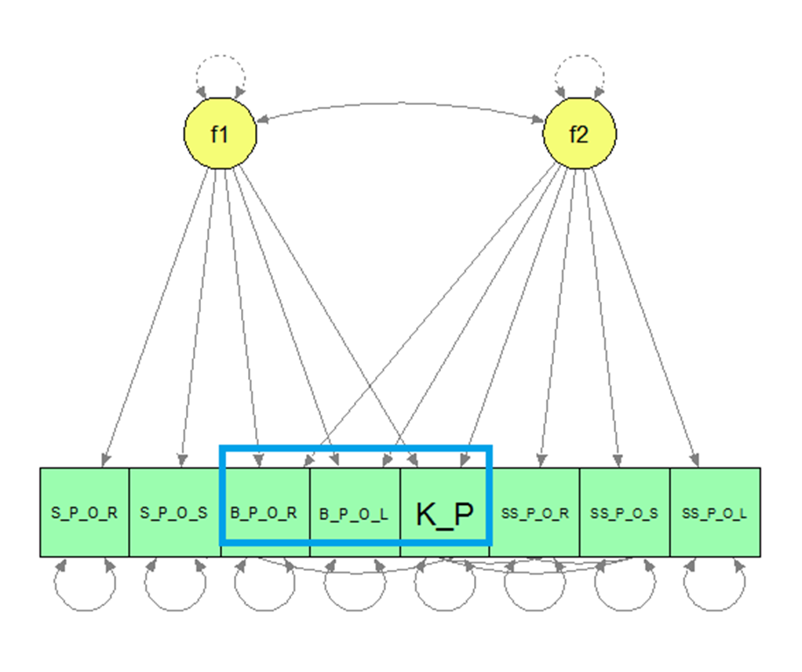
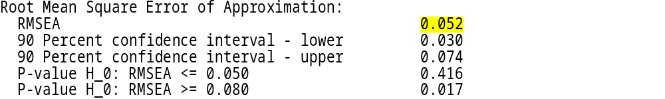
Проверка гипотезы
Конфирматорный факторный анализ
f1 - фактор 1 – “условно В(П)О”
f2 - фактор 2 – “условно СПО”
С точки зрения структуры приема:
Специалитет – чисто В(П)О
ССЗ - чисто СПО
Бакалавриат и КРС – где-то между
Гипотеза 2
Специалитет – “наследник” структуры бюджетного приема в вузы СССР
ССЗ – “наследник” структуры бюджетного приема в ПТУ и [техникумы] СССР

Slide 29
СПАСИБО ЗА ВНИМАНИЕ!
Москва

